Slide 1
Συστήματα Γραφής

Slide 2
Δήλωση προσβασιμότητας
Σε αυτό το μάθημα καλωσορίζουμε όλους τ@ φοιτητ@ από διαφορετικά πλαίσια, με διαφορετικές θρησκευτικές πεποιθήσεις και με διαφορετικές ικανότητες και σεξουαλικές προτιμήσεις

Slide 3
Αν θεωρείς ότι το υλικό του μαθήματος δεν είναι προσβάσιμο για σένα ενημέρωσέ μας ή αν για οποιονδήποτε λόγο αντιμετωπίζεις κάποια δυσκολία κατά τη διάρκεια του μαθήματος και χρειάζεσαι συμβουλευτική, επικοινώνησε με τη Δομή Συμβουλευτικής και Προσβασιμότητας στο dosyp@duth.gr

Slide 4
Πρωτόκολλο ασφαλείας
1. Έρχομαι μισή ώρα νωρίτερα από την ώρα που αρχίζει το μάθημα για έλεγχο πιστοποιητικών

Slide 5
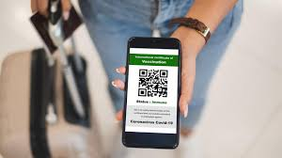
2. Επιδεικνύω το πιστοποιητικό εμβολιασμού ή νόσησης στον ελεγτή

Slide 6
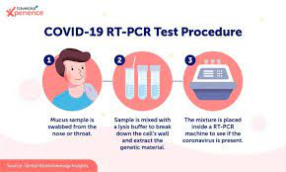
3. Αν δεν είμαι εμβολιασμένος κάνω PCR test κάθε Τρίτη και Παρασκευή (είτε έχω είτε δεν έχω μάθημα) και το δηλώνω στο edupass (υποχρεωτικά). Το επιδεικνύω στον ελεγκτή

Slide 7
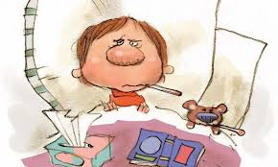
2. Αν έχω συμπτώματα μένω σπίτι και κάνω τεστ. Αν είναι θετικό ενημερώνω υποχρεωτικά τον υπεύθυνο COVID (Μαρία Τζιάτζη, Γιώργος Παρασκευιώτης και τον ΕΟΔΥ)

Slide 8
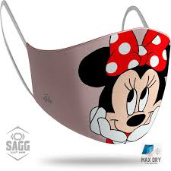
Φοράω μάσκα κατά τη διάρκεια του μαθήματος

Slide 9
Κάθομαι πάντα σε σταθερή θέση και θυμάμαι ποιος κάθεται δεξιά μου, αριστερά μου μπροστά και πίσω μου!!!

Slide 10
Δραστηριότητα γνωριμίας (ice-break)

Slide 11
H ΠΡΟΣΩΠΙΚΗ ΜΟΥ ΑΣΠΙΔΑ – ΤΟ ΕΜΒΛΗΜΑ
1. κάτι που μου αρέσει να κάνω 2. κάτι θετικό στη ζωή μου
3. κάτι θετικό στη δουλειά μου 4. κάτι που θέλω να πετύχω στο μέλλον

Slide 12
Ποιες είναι οι προσδοκίες σας από το συγκεκριμένο μάθημα;

Slide 13
Γιατί να παρακολουθήσω το μάθημα;

Slide 14
Πιστοποιημένος εκπαιδευτής ενηλίκων
Η εκπαιδευτική επάρκεια είναι μια «οριζόντια δεξιότητα». Οι ενδιαφερόμενοι δεν πιστοποιούν την ειδικότητά τους (οικονομολόγος, γραφίστας, γεωπόνος κ.λπ.), αλλά μέσω της ακολουθούμενης διαδικασίας πιστοποιείται ότι διαθέτουν τις απαραίτητες γνώσεις, δεξιότητες και ικανότητες, προκειμένου να διδάξουν σε ομάδες ενηλίκων, σε δομές της μη τυπικής εκπαίδευσης (ΙΕΚ, ΚΔΒΜ κ.λπ.). Παράλληλα, με την αξιολόγηση των στοιχείων που συγκροτούν το Ατομικό Χαρτοφυλάκιο Προσόντων κάθε εκπαιδευτή, του αποδίδονται οι Κωδικοί ΣΤΕΠ (ταξινομικό σύστημα επαγγελμάτων της Ελληνικής Στατιστικής Αρχής ) που αντιστοιχούν στην ειδικότητα/εξειδίκευσή του.

Slide 15
Πώς μπορώ να πιστοποιηθώ;
https://www.eoppep.gr/index.php/el/how-to/teacher-certification-educational-attainment-lifelong-learning-lll-adult

Slide 16
Τι θα σε βοηθήσει να πετύχεις το μάθημα;
Ολοκληρώνοντας το μάθημα θα γνωρίζεις και θα κατανοείς:
Τις βασικές έννοιες και αρχές της εκπαίδευσης ενηλίκων, της διδασκαλίας και της αξιολόγησής της
Τις διαφορετικές διδακτικές και μαθησιακές ανάγκες και προσεγγίσεις των ενηλίκων

Slide 17
Θα μπορείς να:
Να ενσωματώνεις στρατηγικές διδασκαλίας και ενεργητικές εκπαιδευτικές τεχνικές, όπως επίσης και ΤΠΕ στη διδακτική διαδικασία µε παιδαγωγικές προσεγγίσεις που μεγιστοποιούν την προστιθέμενη μαθησιακή τους αξία
Να σχεδιάζεις, υλοποιείς και αξιολογείς προγράμματα εκπαίδευσης ενηλίκων αξιοποιώντας νέες μεθόδους, καινοτόμες προσεγγίσεις στην εκπαίδευση ενήλικων όπως επίσης και ενσωματώνοντας τις νέες τεχνολογίες και τα ψηφιακά μαθησιακά περιβάλλοντα

Slide 18
Να πραγματοποιοείς μικρές ερευνητικές εργασίες
Να αναπτύσσεις αναλυτική και κριτική σκέψη
Να καλλιεργείς γόνιμο διάλογο και συνεργασία για την αντιμετώπιση των προβλημάτων και των προκλήσεων που σχετίζονται µε την εκπαίδευση ενηλίκων

Slide 19
Τι θα μάθουμε;
1. Εισαγωγή στη εκπαίδευση ενηλίκων: θεωρητικές και πρακτικές προσεγγίσεις
2. Η ελληνική πραγματικότητα και οι ευρωπαϊκές πολιτικές στην εκπαίδευση ενηλίκων
3. Χαρακτηριστικά των ενήλικων εκπαιδευομένων και προϋποθέσεις αποτελεσματικής μάθησης
4. Βασικές θεωρίες στην εκπαίδευση ενηλίκων (Kolb, Knowles, Freire, κλπ)

Slide 20
5. Μετασχηματίζουσα μάθηση
6. Ενεργητικές εκπαιδευτικές τεχνικές στην εκπαίδευση ενηλίκων
7. Εκπαιδευτικά μέσα και εκπαιδευτικός χώρος
8. Μαθησιακές ομάδες ενηλίκων – Δυναμική ομάδας, διεργασία και ρόλοι

Slide 21
9. Εκπαιδευτικές τεχνικές για ευάλωτες κοινωνικές ομάδες (Μετανάστες - πρόσφυγες, ΑΜΕΑ, θρησκευτικές – πολιτισμικές μειονότητες κλπ)
10. Βιωματικό εργαστήριο O σύγχρονος ρόλος και οι δεξιότητες του εκπαιδευτή ενηλίκων
11. Σχεδιασμός διδακτικής ενότητας και αξιολόγηση
12. Παρουσιάσεις εργασιών
13. Παρουσιάσεις εργασιών

Slide 22
Πώς θα μάθουμε;
Είναι σημαντικό να συμμετέχετε στο μάθημα. Διαφορετικά θα χάσετε όλες τις εκπαιδευτικές δραστηριότητες στις οποίες εμπλεκόμαστε στην τάξη

Slide 23
Ποιες οι απαιτήσεις του μαθήματος;

Slide 24
Συμμετοχή σε online πρόοδο (50%) 19-12-2021 18.00-18.30
Εκπόνηση ομαδικής εργασίας και παρουσίαση (50%=25%+25%)
BONUS: Απομαγνητοφώνηση κειμένου (προαιρετικό: 1 επιπλέον μονάδα)

Slide 25
Δραστηριότητα γνωριμίας
Σε ομάδες των δύο ατόμων λέω το όνομά μου στο άλλο μέλος της ομάδας μου και από πού το έχω πάρει. Στη συνέχεια, του λέω μία όμορφη στιγμή που έζησα ως τώρα στο Τμήμα Ελληνικής Φιλολογίας ή στα φοιτητικά μου χρόνια γενικότερα.
Στην ολομέλεια, το άλλο μέλος της ομάδας μου με παρουσιάζει και εγώ παρουσιάζω αυτόν!

Slide 26
Εργασία σε ομάδες
Μπείτε σε ομάδες και καταγράψτε με τα μέλη της ομάδας σας:
Τις διαφορές που εντοπίζονται στον τρόπο εκμάθησης των ενηλίκων σε σχέση με τον τρόπο εκμάθησης των μαθητών ή ατόμων μικρότερης ηλικίας
Πώς θα διαφοροποιούσατε τη διδασκαλία σας εάν διδάσκατε ελληνικά σε μαθητές γυμνασίου και πώς σε μία τάξη μεταναστών;
Καταγράψτε ζητήματα που σας απασχολούν ή και σας αγχώνουν
Στη συνέχεια, επιλέξτε έναν εκπρόσωπο της ομάδας ο οποίος θα παρουσιάσει αιτιολογημένα τις επιλογές σας στην ολομέλεια.
Χρόνος: ομαδικά 15 λεπτά

Slide 27
Ομαδική Δραστηριότητα: Εκπαιδευτικές ανάγκες και αλλαγή
Συζητήστε με τα μέλη της ομάδας σας και εντοπίστε τις σημαντικότερες αλλαγές που έχουν επέλθει τα τελευταία χρόνια στις εκπαιδευτικές ανάγκες της ελληνικής πραγματικότητας. Ποιοι παράγοντες οδηγούν στην αλλαγή;
Εξετάστε την επίδραση των αλλαγών αυτών στη διαμόρφωση των νέων ρόλων που καλούνται να υπηρετήσουν σήμερα οι εκπαιδευτές.
Στη συνέχεια, επιλέξτε έναν εκπρόσωπο της ομάδας ο οποίος θα παρουσιάσει τα συμπεράσματά σας στην ολομέλεια.
Χρόνος: ομαδικά 15 λεπτά

Slide 28
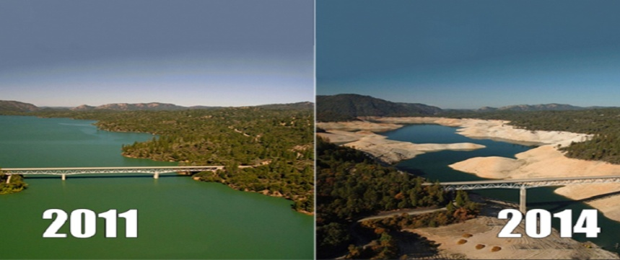
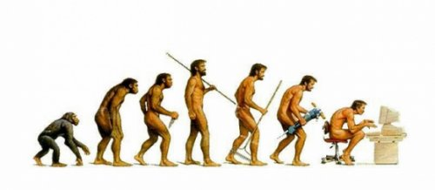
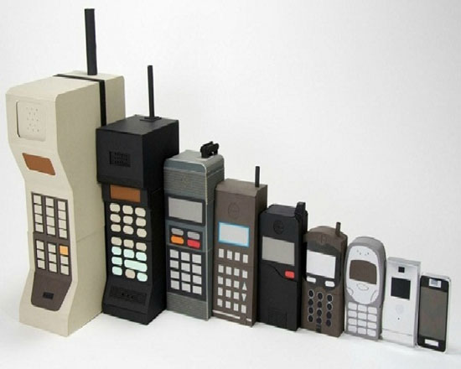
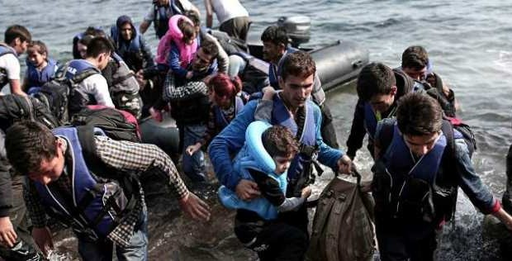
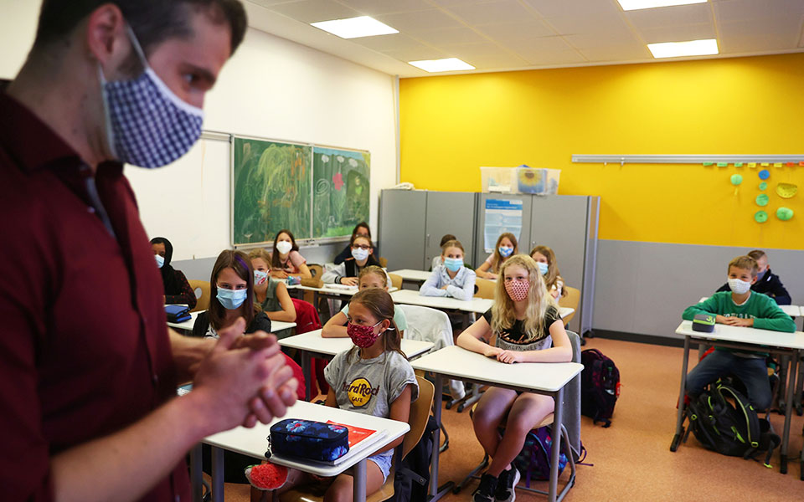
Ζούμε σε έναν κόσμο γεμάτο αλλαγές

Slide 29
Αλλαγή εκπαιδευτικών αναγκών
Διεθνείς εξελίξεις και αλλαγές
Απαραίτητη η απόκτηση
Ποικίλων γνώσεων
Δεξιοτήτων
Συμπεριφορών
Στάσεων
Αξιών
Ιδιαίτερα των
ενηλίκων
Αλλαγή στο εκπαιδευτικό προφίλ των εκπαιδευτών
Περιβαλλοντικές
Οικονομικές
Τεχνολογικές
Κοινωνικές
Πολιτισμικές
Πολιτικές
Συνεχής προσαρμογή στις
συντελούμενες αλλαγές

Slide 30
Ερωτήσεις για προβληματισμό και συζήτηση!
Είναι εύκολη διαδικασία η αλλαγή; Υπάρχουν δυσκολίες προσαρμογής στις αλλαγές;
Είστε υπέρ των αλλαγών ή είναι ασφαλέστερη οδός η σταθερότητα;
Αν ναι, πώς σκέφτεστε ότι μπορούν να αντιμετωπιστούν;

Slide 31
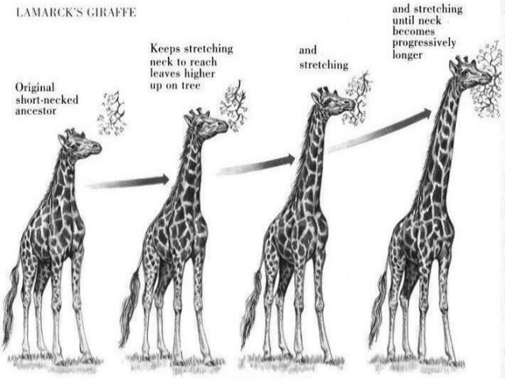

Slide 32
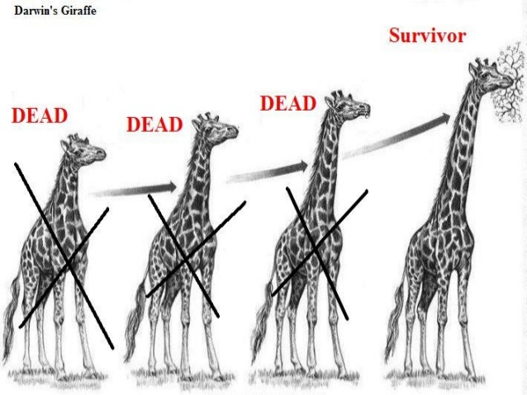

Slide 34
Παράδειγμα αποφυγής
1889-2012
…Η Kodak τυφλώθηκε από την επιτυχία του φιλμ της και δεν είδε τους καιρούς που άλλαζαν και συμπαρέσυραν μαζί τους τόσο το αναλογικό μέσο όσο και τις παλιές εταιρικές πρακτικές. Όταν σταμάτησε να είναι καινοτόμα και παρέμεινε στον βασιλικό της θρόνο ακίνητη, τότε προσυπέγραφε εν αγνοία της την ηχηρή της πτώση…
https://www.newsbeast.gr/weekend/arthro/2089893/mia-apo-tis-megaliteres-gkafes-sta-chronika-technologias-ke-marketingk

Slide 35
Πώς να αντιμετωπίσω την αλλαγή
1
Δείτε το αλλιώς
2
Δεχτείτε την πραγματικότητα
3
Έχετε ανοιχτό μυαλό

Slide 36
περιβάλλον
Άνθρωποι
Θεμελιώδης
ιδεολογία
Ικανότητα
συνεχούς μάθησης
–προσαρμογής-
αλλαγής
Δομές,
διεργασίες
Όραμα,
στρατηγικές
Συστήματα
Τεχνολογία
Κουλτούρα
Μοντέλο επιτυχίας ενός οργανισμού
Notes:
36

Slide 37
Η προσαρμογή στην αλλαγή
Προϋποθέτει ανάγκες, πραγματικές ή εικαζόμενες
Χρειάζεται μάθηση (τροποποίηση συμπεριφοράς)
Απαιτεί χρόνο
Προκαλεί τριβές και αντιστάσεις

Slide 38
Ωστόσο……

Slide 39
Ερωτήσεις…

